Slide 1
Chapter 3: Les Liens d’aggrégation (ETHER-CHANNEL)
Scaling Networks
Notes:
Cisco Networking Academy program
Scaling Networks
Chapter 3: Link Aggregation

Slide 2
Chapter 3
3.1 Concepts des liens d’agrégation
3.2 Configuration des liens d’agrégation
3.3 Résumé
Notes:
Chapter 3

Slide 3
3.1 Concepts des liens d’agrégation
Notes:
Cisco Networking Academy program
Scaling Networks
Chapter 3: Link Aggregation

Slide 4
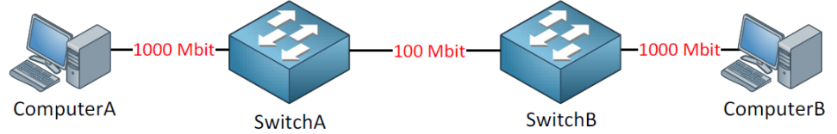
Liens d’agrégation Introduction à l'agrégation de liaisons
EtherChannel est une technique permettant l’agrégation de lien. Il est souvent utilisé pour augmenter la bande passante entre deux switchs.
Les ordinateurs sont connectés avec des interfaces de 1000 Mbit et le lien entre les switchs est seulement de 100 Mbit. Si l'un des ordinateurs envoie un trafic qui dépasse 100 Mbit, nous aurons une congestion et le trafic sera rejeté. Il y a deux solutions à cette problème :
Remplacer le lien entre les commutateurs avec un lien plus rapide, 1000 Mbit ou même 10 Gigabit.
Ajouter des liens multiples et les regrouper en etherchannel.
Notes:
3.1.1.1 Introduction to Link Aggregation

Slide 5
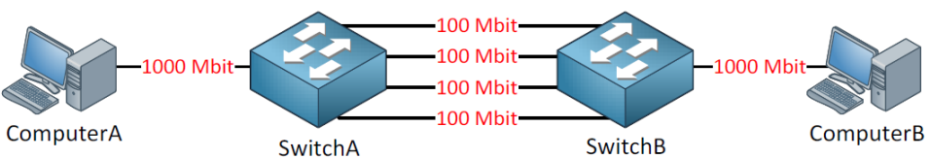

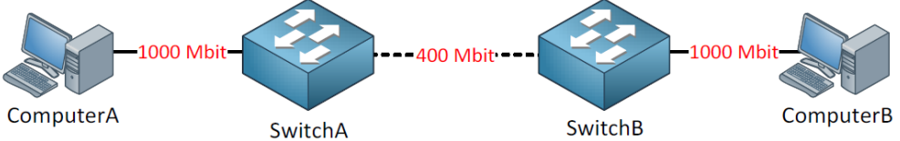
Liens d’agrégation Introduction à l'agrégation de liaisons
On a ajouté des liens supplémentaires. Le problème avec cette configuration est que nous avons une boucle! Spanning-Tree va bloquer 3 liens.
EtherChannel va regrouper tous les liens physiques en un seul lien logique. Spanning-Tree voit ce lien comme une seule liaison logique donc il n'y a pas de boucles.
Notes:
3.1.1.1 Introduction to Link Aggregation

Slide 6
Liens d’agrégation Avantages de EtherChannel
Augmenter la bande passante
Autre avantage de l’agrégation de lien, la redondance. Si l’un des liens tombe en panne, les autres seront toujours là pour assurer la connectivité. La bande passante sera simplement éduite.
L'EtherChannel offre une bande passante bidirectionnelle simultanée jusqu'à 800 Mb/s (Fast EtherChannel) ou 8 Gb/s (Gigabit EtherChannel)
Notes:
3.1.1.2 Advantages of EtherChannel

Slide 7
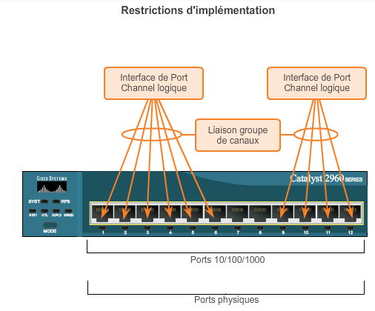
Fonctionnement de EtherChannel Restrictions d’implémentation
EtherChannel peut se regrouper jusqu'à 8 ports Ethernet compatible-configurés.
Le commutateur Cisco IOS peut actuellement prendre en charge 6 EtherChannel.
les ports utilisées de même type
Si vous voulez créer un etherchannel vous devez assurer que tous les ports ont la même configuration :
Duplex doit être le même.
Vitesse doit être la même.
Même VLAN natif.
Même mode switchport (trunk).
Notes:
3.1.2.1 Implementation Restrictions

Slide 8
Liens d’agrégation Négociation de l’agrégation
Il existe deux manières de créer une agrégation de lien :
En forçant l’agrégation.
En utilisant un protocole de négociation.
Pour la négociation de l’agrégation, il existe deux protocoles :
PAgP (Port Aggregation Protocol)
LACP (Link Aggregation Control Protocol)
Notes:
3.1.1.1 Introduction to Link Aggregation

Slide 9
Liens d’agrégation Port Aggregation Protocol(PAgP) CISCO
PAgP est le protocole de négociation propriétaire Cisco. En choisissant ce protocole, il est possible de configurer les ports dans 2 modes différents :
Auto
Desirable
A noter que si nous ne voulons pas utiliser de protocole de négociation, le port devra être mis en mode ON, pour forcer l’agrégation de lien.
Avec PAgP, si le port est en mode Auto, une agrégation de lien sera créée si le port d’en face est en mode Desirable.
Si le port est configuré en mode Desirable, une agrégation sera créée à condition que le port d’en face soit en mode Auto ou Desirable.
Attention, il n’est pas possible d’avoir un port en mode ON d’un côté, et d’utiliser un protocole de négociation (PAgP ou LACP) de l’autre côté d’une agrégation.
Notes:
3.1.1.1 Introduction to Link Aggregation

Slide 10
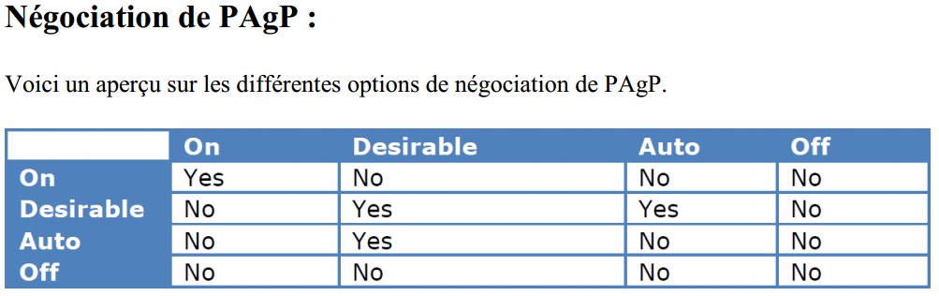
Liens d’agrégation Protocol Aggregation Port (PAgP) CISCO
Résumé :
Notes:
3.1.1.1 Introduction to Link Aggregation

Slide 11
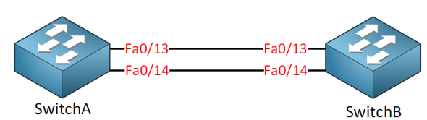
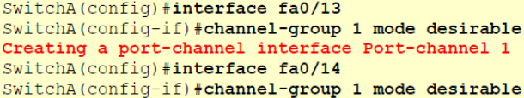

Liens d’agrégation Configuration de PAgP
On configure SwitchA en mode desirable.
On configure SwitchB a utiliser le PAgP mode auto, il répondra aux demandes pour devenir un etherchannel.
Notes:
3.1.1.1 Introduction to Link Aggregation

Slide 12
Liens d’agrégation Configuration de PAgP
L'interface port-channel configurée en mode trunk
Notes:
3.1.1.1 Introduction to Link Aggregation

Slide 13
Liens d’agrégation Link Aggregation Control Proctocol (LACP) Non Cisco
LACP est un protocole standard (802.3ad) très similaire à PAgP. La seule différence est le nom des modes de port. Nous retrouvons donc deux modes de ports :
Passive
Active
Passive correspond au mode Auto de PAgP : création d’une agrégation si le port en face est en Active.
Active correspond au mode Desirable de PAgP : création d’une agrégation si le port d’en face est en Passive ou Active.
Il conviendra donc de choisir un protocole de négociation (de préférence LACP car il est standard) puis de choisir le mode des ports. Par sécurité, le mieux est d’utiliser le mode Desirable (ou Active) des deux côtés.
Attention, en cas de mauvaise configuration, cela peut parfois mener à des boucles réseau. Le mode ON est donc à utiliser avec précaution.
Notes:
3.1.1.1 Introduction to Link Aggregation

Slide 14
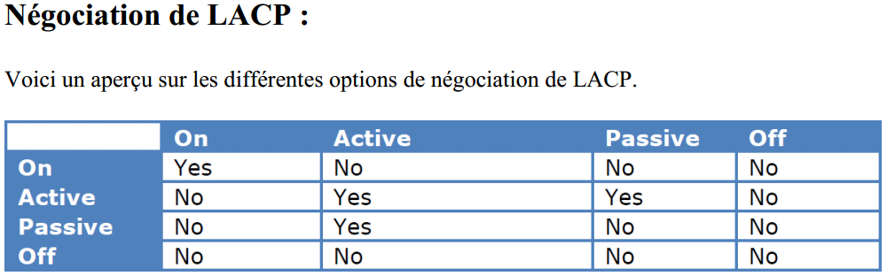
Liens d’agrégation Link Aggregation Control Proctocol (LACP) Non Cisco
Résumé :
Notes:
3.1.1.1 Introduction to Link Aggregation

Slide 15
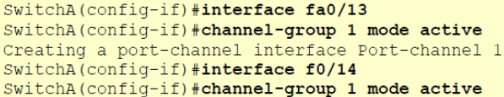
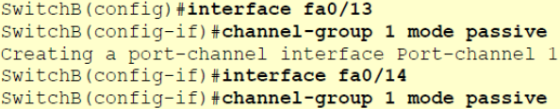
Liens d’agrégation Configuration de LACP
On va configurer SwitchA pour utiliser le mode actif LACP et SwitchB avec le mode passif.
Notes:
3.1.1.1 Introduction to Link Aggregation

Slide 16
Liens d’agrégation Configuration de LACP
L'interface port-channel configurée en mode trunk
Notes:
3.1.1.1 Introduction to Link Aggregation

Slide 17
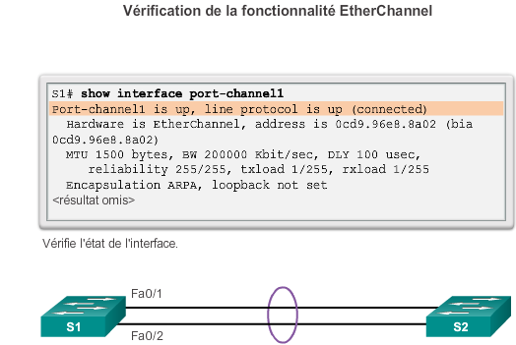
Vérification et dépannage de EtherChannel Verification de EtherChannel
show etherchannel summary – pour afficher une ligne d'informations unique par canal de port.
show etherchannel port-channel – pour afficher des informations concernant une interface port-channel spécifique.
show interfaces etherchannel – peut fournir des informations sur le rôle de l'interface dans l'EtherChannel
Notes:
3.2.2.1 Verifying EtherChannel

Slide 18
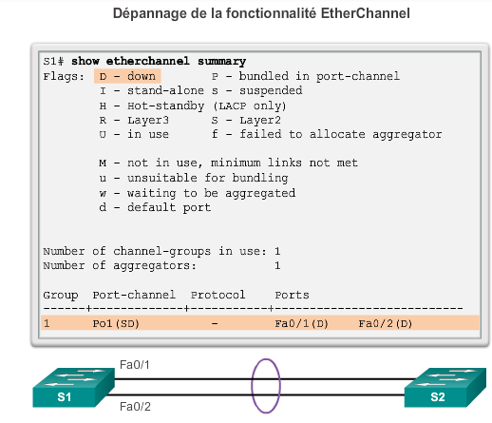
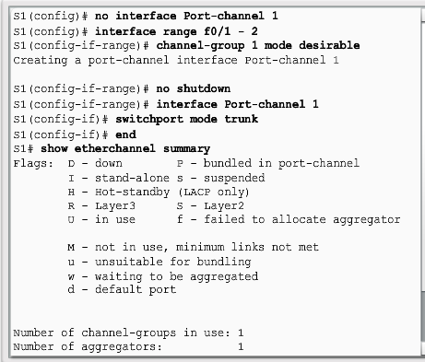
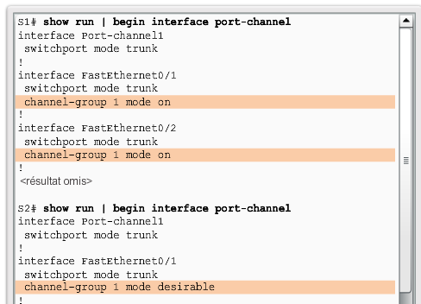

Vérification et dépannage de EtherChannel Dépannage EtherChannel
Interfaces d’un même groupe (canal) dans le même mode obligatoire
Interfaces entre deux commutateurs dans un mode compatible l’un de l’autre
Notes:
3.2.2.2 Troubleshooting EtherChannel
Modes Compatibles:
Actif – Actif
Actif – Passif
Desirable – Desirable
Une fois programmé, Vérifier les points suivants sur chaque commutateurs:
Commande show run (vérifier si ports trunk , vérifier si modes compatibles dans un canal, verifier si canaux no shutdown)
Commande show etherchanel summary (Vérifier les numéro de canaux , le protocole des canaux, l’état des canaux soit P et non I, D )

